Slide 1
第七章 数组和枚举

Slide 2
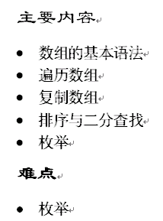
导读

Slide 3
§7.1 创建数组
数组是相同类型的变量按顺序组成的一种复合数据类型，称这些相同类型的变量为数组的元素或单元。数组通过数组名加索引来使用数组的元素。
数组属于引用型变量，创建数组需要经过声明数组和为数组分配变量两个步骤。

Slide 4
§7.1.1 声明数组
声明数组包括数组变量的名字(简称数组名)、数组的类型。
声明一维数组有下列两种格式：
数组的元素类型 数组名[];
数组的元素类型 [] 数组名;
声明二维数组有下列两种格式：
数组的元素类型 数组名[][];
数组的元素类型 [][] 数组名;
例如：
float boy[];
char cat[][];
注 与C/C++不同，Java不允许在声明数组中的方括号内指定数组元素的个数。若声明： int a[12]; 或 int [12] a; 将导致语法错误。

Slide 5
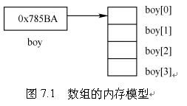
§7.1.2 为数组分配元素_一维数组
声明数组后，还必须为它分配内存空间，即创建数组。
为一维数组分配内存空间的格式如下：
数组名字 = new 数组元素的类型[数组元素的个数];
例如：float boy[]; //声明数组
boy= new float[4];
声明数组和创建数组可以一起完成，例如：
float boy[]=new float[4];

Slide 6
§7.1.2 为数组分配元素_二维数组
二维数组和一维数组一样，在声明之后必须用new运算符为数组分配内在空间。
例如：int mytwo[][];
mytwo = new int [3][4];
声明数组和创建数组可以一起完成，例如：
int mytwo[][] = new int[3][4];
Java采用“数组的数组”来声明多维数组.
上述创建的二维数组mytwo就是由3个长度为4的一维数组：mytwo[0]、mytwo[1]和mytwo[2]构成的。
构成二维数组的一维数组不必有相同的长度，在创建二维数组时可以分别指定构成该二维数组的一维数组的长度，例如：
int a[][]=new int[3][];
注：和C语言不同的是，Java允许使用int型变量的值指定数组的元素的个数，例如：
int size=30;
double number[]=new double[size];

Slide 7
§7.1.3 数组元素的使用
一维数组通过索引符访问自己的元素，如boy[0]，boy[1]等。需要注意的是索引从0开始 。
二维数组也通过索引符访问自己的元素，如a[0][1]，a[1][2]等；需要注意的是索引从0开始。
比如声明创建了一个二维数组a：
int a[][] = new int[2][3]；
那么第一个索引的变化范围为从0到1，第二个索引变化范围为从0到2。

Slide 8
§7.1.4 length的使用
数组的元素的个数称作数组的长度。
对于一维数组，“数组名.length”的值就是数组中元素的个数。
对于二维数组“数组名.length”的值是它含有的一维数组的个数。
例如，对于
float a[] = new float[12];
int b[][] = new int[3][6];
a.length的值12；而b.length的值是3。

Slide 9
§7.1.5 数组的初始化
创建数组后，系统会给数组的每个元素一个默认的值，如，float型是0.0。
在声明数组的同时也可以给数组的元素一个初始值，如：float boy[] = { 21.3f,23.89f,2.0f,23f,778.98f};
也可以直接用若干个一维数组初始化一个二维数组，这些一维数组的长度不尽相同，
例如：
int a[][]= {{1}, {1,1},{1,2,1}, {1,3,3,1},{1,4,6,4,1}};

Slide 10
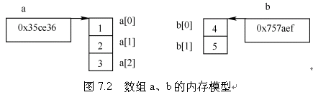
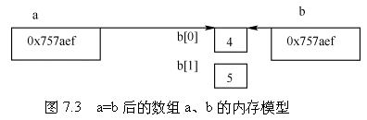
§7.1.6 数组的引用
数组属于引用型变量，因此两个相同类型的数组如果具有相同的引用，它们就有完全相同的元素。
例如，对于int a[] = {1,2,3}, b[ ]= {4,5};数组变量a和b分别存放着引用0x35ce36和0x757aef。
如果使用了下列赋值语句(a和b的类型必须相同)
a=b;那么，a中存放的引用和b的相同，这时系统将释放最初分配给数组a的元素，使得a的元素和b的元素相同。
a、b的内存模型变成如图7.2,7.3所示。

Slide 11
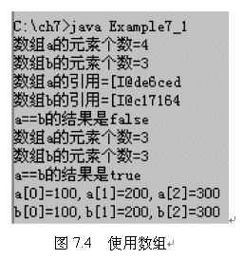
例7-1
例7-1
Example7_1.java
例7-1使用了数组，请读者注意程序的输出结果，运行效果如图7.4所示。

Slide 12
§7.2 遍历数组
§7.2.1 基于循环语句的遍历
基于循环语句的遍历,语法格式如下：
for(声明循环变量：数组的名字) {
… …
}
其中，声明的循环变量的类型必须和数组的类型相同。
可以将这种形式的for语句中翻译成“对于循环变量依次取数组的每一个元素的值”。
例7-2 Example7_2.java分别使用for语句的传统方法和改进方式遍历数组。

Slide 13
§7.2.2 使用toString()方法遍历数组
使用toString()方法遍历数组
让Arrays类调用public static String toString(int[] a)方法，可以得到参数指定的一维数组a的如下格式的字符串表示：
[a[0],a[1] …a[a.length-1]]
例如，对于数组： int []a = {1,2,3,4,5,6};
Arrays.toString(a)得到的字符串是
[1，2，3，4，5，6]

Slide 14
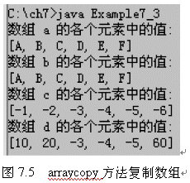
§7.3 复制数组
§7.3.1 arraycopy方法
利用循环语句可以把一个数组的元素的值分别赋值给另一个数组中相应的元素。
Java提供的更简练的数组之间的快速复制。
System类调用方法
public static void arraycopy(sourceArray, int index1,
copyArray,int index2,int length)
可以将数组sourceArray从索引index1开始后的length个元素中的数据复制到数组copyArray。
例7-3 Example7_3.java
注：事先必须创建参数copyArray指定的数组。

Slide 15
§7.3.2 copyOf和copyOfRange()方法
Arrays类调用public static double[] copyOf(double[] original, int newLength)方法可以把参数original指定的数组中从索引0开始的newLength个元素复制到一个新数组中，并返回这个新数组，且该新数组的长度为newLength。类似的方法还有：
public static float[] copyOf(float[] original,int newLength)
public static int[] copyOf(int[] original,int newLength)
public static char[] copyOf(char[] original,int newLength)
例如，对于：
int [] a={100,200,300,400};
int [] b=Arrays.copyOf(a,5);那么b[0]=100，b[1]=200，b[2]=300，b[3]=400，b[4]=0。即b的长度为5，最后一个元素b[4]取默认值0。还有一个方法，可以把数组中部分元素的值复制到另一个数组中，例如：
public static double[] copyOfRange(double[] original,int from,int to)
public static float[] copyOfRange(flaot[] original,int from,int to)
public static int[] copyOfRange(int[] original,int from,int to)
public static char[] copyOfRange(char[] original,int from,int to)

Slide 16
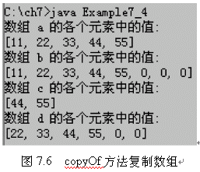
例7-4
Example7_4.java
import java.util.*;
public class Example7_4 {
public static void main(String args[]){
int [] a ={11,22,33,44,55},b,c,d;
b=Arrays.copyOf(a,8);
System.out.println("数组 a 的各个元素中的值:");
System.out.println(Arrays.toString(a));
System.out.println("数组 b 的各个元素中的值:");
System.out.println(Arrays.toString(b));
c=Arrays.copyOfRange(a,3,5);
System.out.println("数组 c 的各个元素中的值:");
System.out.println(Arrays.toString(c));
d=Arrays.copyOfRange(a,1,7);
System.out.println("数组 d 的各个元素中的值:");
System.out.println(Arrays.toString(d));
}
}

Slide 17
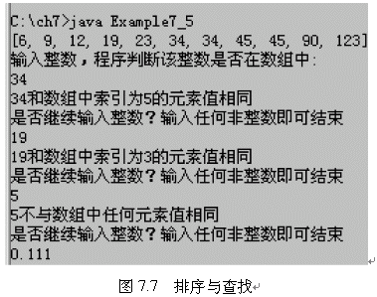
§7.4 排序与二分查找
Arrays类调用相应的方法可以实现对数组的快速排序。
public static void sort(double a[])把参数a指定的double类型数组按升序排序。
public static void sort(double a[],int start,int end)把参数a指定的double类型数组中索引star至end-1的元素的值按升序排序。
public static int binarySearch(double[] a, double number) 判断参数number指定的数值是否在参数a指定的数组中（二分法）。如果number和数组a中某个元素的值相同，该方法返回（得到）该元素的索引，否则返回一个负数。 例7-5 Example7_5.java
例7-5中，首先将一个数组排序，然后使用二分法判断用户从键盘输入的整数是否和数组中某个元素的值相同，即是否在数组中。

Slide 18
§7.5 枚 举
§7.5.1 枚举类型的定义
JDK1.5 引入了一种新的数据类型枚举类型。Java使用关键字enum声明枚举类型，语法格式如下：
enum 名字
{ 常量列表
}
其中的常量列表是用逗号分割的字符序列，称为枚举类型的常量。例如：
enum Season
{ spring, summer, autumn, winter
}
声明了名字为Season的枚举类型，该枚举类型有4个常量。

Slide 19
§7.5.2 枚举变量
enum Season
{ spring, summer, autumn, winter
}
声明了名字为Season的枚举类型，该枚举类型有4个常量。
声明了一个枚举类型后，就可以用该枚举类型声明一个枚举变量，例如： Season x; 该枚举变量只能取值枚举类型中的常量。通过使用枚举名和“.”运算符获得枚举类型中的常量。例如：x=Season.spring;
可以在一个Java源文件中只声明定义枚举类型，然后保存该源文件，然后单独编译这个源文件得到枚举类型的字节码文件，那么该字节码就可以被其他源文件中的类使用.
例7-6 Weekday.java , Example7_6.java 。
例7-6有两个Java源文件，需要两次打开文本编辑器，分别编辑、保存和编译这两个源文件

Slide 20

§7.5.3 枚举类型与for语句和switch语句
1．使用for语句遍历枚举常量
枚举类型可以用如下形式返回一个一维数组：
枚举类型的名字.values(); 该一维数组元素的值和该枚举类型中常量依次相对应。例如，
WeekDay a[]=WeekDay.values();
那么，a[0]至a[6]的值依次为：星期一，星期二，星期三，星期四，星期五，星期六，星期日。
例7-7 Example7_7.java 。
2．switch语句中使用枚举常量
JDK1.5后的版本允许switch语句中表达式的值是枚举类型的常量。下面的例7-8结合for语句和switch语句显示了5种水果中部分水果的价格，其中for语句和switch语句都使用了枚举类型。
例7-8 Example7_8.java 。

